Slide 1
3. 以初速度 v₀ 竖直向上抛出一质量为 m 的小球，小球除受重力外，还受一个大小为 αmv² 的空气阻力。求当小球回到出发点时，它的速度大小为多少？

Slide 2



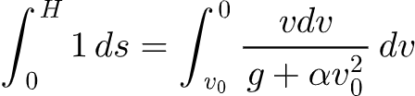

3. 以初速度 v₀ 竖直向上抛出一质量为 m 的小球，小球除受重力外，还受一个大小为 αmv² 的空气阻力。求当小球回到出发点时，它的速度大小为多少？

Slide 3




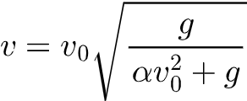
3. 以初速度 v₀ 竖直向上抛出一质量为 m 的小球，小球除受重力外，还受一个大小为 αmv² 的空气阻力。求当小球回到出发点时，它的速度大小为多少？

